Slide 1


Slide 2


Сложный раунд/Nivel complicat

Slide 3





1 ВОПРОС/ÎNTREBARE
Доктор Лиза Дэймур рекомендует подросткам не скучать дома,
а быть активными. Так они смогут легче перенести ситуацию с
пандемией COVID-19 и помочь другим, но при полном соблюдении
всех мер предосторожности. Доктор советует подросткам стать…
Кем?
Doctorul Lisa Damour recomandă adolescenților să nu se plictisească
acasă, ci să fie activi. Astfel ei vor putea mai ușor să facă față situației
legate de pandemia COVID-19 și să-i ajute și pe ceilalți (respectând,
desigur, toate măsurile de precauție). Lisa îi sfătuie pe adolescenți să
devină… Cine?
1 ОТВЕТ/RĂSPUNS – 1 БАЛЛ/PUNCT

Slide 4

1 ВОПРОС/ÎNTREBARE
Доктор Лиза Дэймур рекомендует подросткам не скучать дома,
а быть активными. Так они смогут легче перенести ситуацию с
пандемией COVID-19 и помочь другим, но при полном соблюдении
всех мер предосторожности. Доктор советует подросткам стать…
Кем?
Doctorul Lisa Damour recomandă adolescenților să nu se plictisească
acasă, ci să fie activi. Astfel ei vor putea mai ușor să facă față situației
legate de pandemia COVID-19 și să-i ajute și pe ceilalți (respectând,
desigur, toate măsurile de precauție). Lisa îi sfătuie pe adolescenți să
devină… Cine?
1 ОТВЕТ/RĂSPUNS – 1 БАЛЛ/PUNCT

Slide 5
2 ВОПРОС/ÎNTREBARE
Чтобы не останавливать бизнес во время пандемии COVID-19,
когда в некоторых странах не работали агрорынки, а большинство
населения сидело дома, производители фруктов и овощей начали
сотрудничать с НИМИ. Так продукты попадали напрямую к
покупателю, да и ОНИ были при деле. Назовите ИХ профессию.
Pentru a nu opri activitatea în timpul pandemiei COVID-19, când piețele
agricole nu funcționau, iar majoritatea populației stătea acasă,
producătorii de fructe și legume s-au cooperat cu Ei. Astfel produsele
ajungeau direct la consumatori, iar Ei aveau de lucru.
Numiți profesia LOR!
1 ОТВЕТ/RĂSPUNS – 1 БАЛЛ/PUNCT

Slide 6
2 ВОПРОС/ÎNTREBARE
Чтобы не останавливать бизнес во время пандемии COVID-19,
когда в некоторых странах не работали агрорынки, а большинство
населения сидело дома, производители фруктов и овощей начали
сотрудничать с НИМИ. Так продукты попадали напрямую к
покупателю, да и ОНИ были при деле. Назовите ИХ профессию.
Pentru a nu opri activitatea în timpul pandemiei COVID-19, când piețele
agricole nu funcționau, iar majoritatea populației stătea acasă,
producătorii de fructe și legume s-au cooperat cu Ei. Astfel produsele
ajungeau direct la consumatori, iar Ei aveau de lucru.
Numiți profesia LOR!
1 ОТВЕТ/RĂSPUNS – 1 БАЛЛ/PUNCT

Slide 7
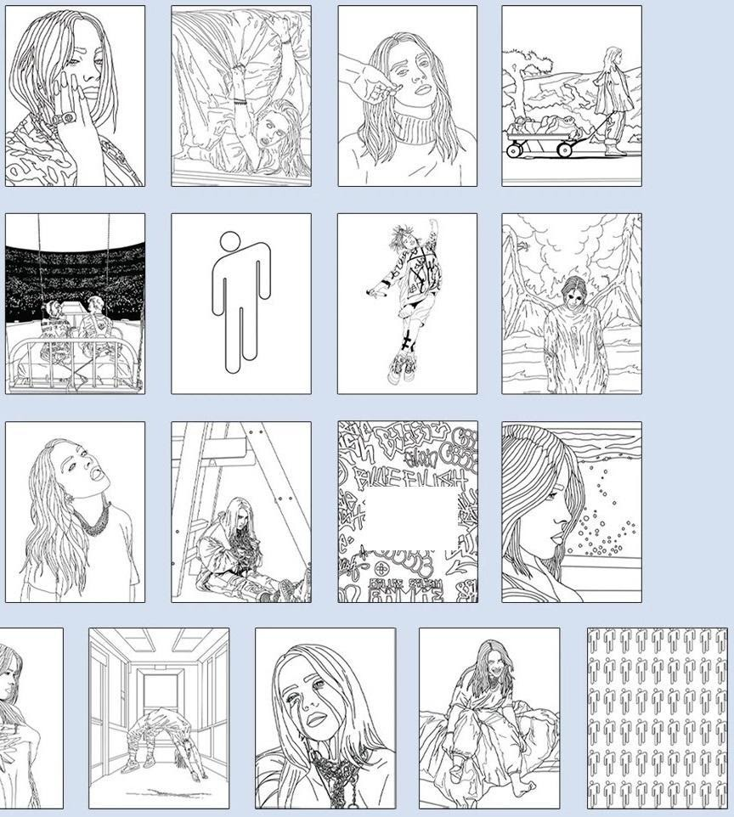
3 ВОПРОС/ÎNTREBARE
Многие знаменитости поддерживают ЮНИСЕФ.
В 2020 году певица выпустила книжку-раскраску,
деньги от продажи которой идут напрямую в
ЮНИСЕФ для помощи в борьбе с последствиями
COVID-19. Будьте хорошими мальчиками и
назовите певицу.
Multe vedete susțin UNICEF! În anul 2020 interpreta
a lansat o carte de colorat, banii din vânzarea căreia
ajung direct la UNICEF și ajută la combaterea
consecințelor pandemiei COVID-19. Fiți băieți buni
și numiți interpreta!
1 ОТВЕТ/RĂSPUNS – 1 БАЛЛ/PUNCT

Slide 8
3 ВОПРОС/ÎNTREBARE
Многие знаменитости поддерживают ЮНИСЕФ.
В 2020 году певица выпустила книжку-раскраску,
деньги от продажи которой идут напрямую в
ЮНИСЕФ для помощи в борьбе с последствиями
COVID-19. Будьте хорошими мальчиками и
назовите певицу.
Multe vedete susțin UNICEF! În anul 2020 interpreta
a lansat o carte de colorat, banii din vânzarea căreia
ajung direct la UNICEF și ajută la combaterea
consecințelor pandemiei COVID-19. Fiți băieți buni
și numiți interpreta!
1 ОТВЕТ/RĂSPUNS – 1 БАЛЛ/PUNCT

Slide 9
4 ВОПРОС/ÎNTREBARE
На одной карикатуре флаг страны чихнул. От этого у
него цвета поменялись местами, и он превратился во
флаг организации, основанной в той же стране.
Назовите страну и организацию.
Într-o caricatură steagul țării a strănutat. În rezultat culorile
s-au schimbat cu locul și el a devenit steag al unei
organizații cu sediul în aceeași țară. Numiți țara și
organizația.
2 ОТВЕТA/RĂSPUNSURI – 2 БАЛЛA/PUNCTE

Slide 10
4 ВОПРОС/ÎNTREBARE
На одной карикатуре флаг страны чихнул. От этого у
него цвета поменялись местами, и он превратился во
флаг организации, основанной в той же стране.
Назовите страну и организацию.
Într-o caricatură steagul țării a strănutat. În rezultat culorile
s-au schimbat cu locul și el a devenit steag al unei
organizații cu sediul în aceeași țară. Numiți țara și
organizația.
2 ОТВЕТA/RĂSPUNSURI – 2 БАЛЛA/PUNCTE

Slide 11
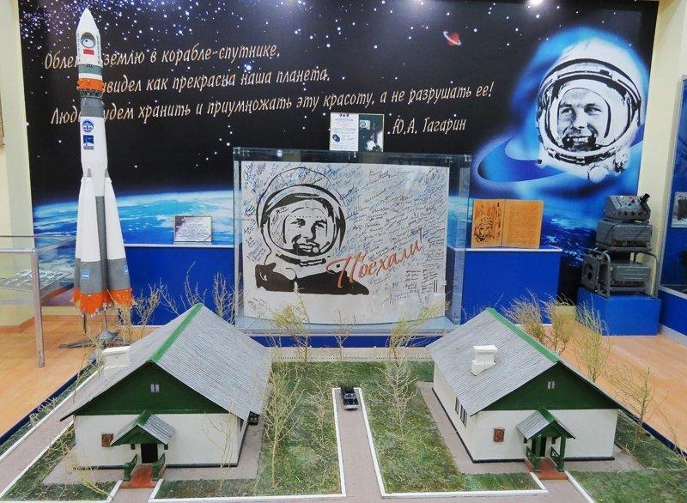
5 ВОПРОС/ÎNTREBARE
Когда NASA свернула программу
запуска шаттлов, для астронавтов стал
обязательным тест по… Закончите
предложение двумя словами. Кстати,
подсказка у вас перед глазами.
După ce NASA a stopat programul său de
lansare a navetelor spațiale, pentru
astronauți a devenit obligatoriu testul de
cunoaștere a… Finisați propoziția prin 2
cuvinte. Apropo, pe ecran aveți un
indiciu.
1 ОТВЕТ/RĂSPUNS – 1 БАЛЛ/PUNCT

Slide 12
5 ВОПРОС/ÎNTREBARE
Когда NASA свернула программу
запуска шаттлов, для астронавтов стал
обязательным тест по… Закончите
предложение двумя словами. Кстати,
подсказка у вас перед глазами.
După ce NASA a stopat programul său de
lansare a navetelor spațiale, pentru
astronauți a devenit obligatoriu testul de
cunoaștere a… Finisați propoziția prin 2
cuvinte. Apropo, pe ecran aveți un
indiciu.
1 ОТВЕТ/RĂSPUNS – 1 БАЛЛ/PUNCT

Slide 13
6 ВОПРОС/ÎNTREBARE
Мэри Эмма Эллисон, наблюдая как работники ЮНИСЕФ
собирают деньги на нужды детей, придумала, как соединить
приятное с полезным. Мэри предложила просить деньги вместо
сладостей. Эта идея переросла в регулярную программу сбора
средств. А какого числа началась эта акция?
Urmărind cum lucrătorii UNICEF adună bani pentru nevoile copiilor,
Mary Emma Allison a inventat cum să îmbine plăcutul cu utilul.
Ea a sugerat ca în loc de dulciuri să se ceară bani. Pe ce dată a
început această acțiune?
1 ОТВЕТ/RĂSPUNS – 1 БАЛЛ/PUNCT

Slide 14
6 ВОПРОС/ÎNTREBARE
Мэри Эмма Эллисон, наблюдая как работники ЮНИСЕФ
собирают деньги на нужды детей, придумала, как соединить
приятное с полезным. Мэри предложила просить деньги вместо
сладостей. Эта идея переросла в регулярную программу сбора
средств. А какого числа началась эта акция?
Urmărind cum lucrătorii UNICEF adună bani pentru nevoile copiilor,
Mary Emma Allison a inventat cum să îmbine plăcutul cu utilul.
Ea a sugerat ca în loc de dulciuri să se ceară bani. Pe ce dată a
început această acțiune?
1 ОТВЕТ/RĂSPUNS – 1 БАЛЛ/PUNCT

Slide 15
7 ВОПРОС/ÎNTREBARE
В 3 года Райан Росс брал у соседей заказы на стрижку и полив
газонов. Ему было не под силу самому удерживать
газонокосилку или шланг. Но у него был хитрый план,
и он последовал примеру литературного персонажа.
Назовите этого персонажа.
Încă de la vârsta de 3 ani, Ryan Ross primea comenzi de la vecini
pentru cosiul ierbii și irigare. El nu putea de sine stătător să țină
mașina de tuns iarba sau furtunul, așa că a inventat un plan,
urmând exemplul unui personaj literar. Numiți personajul.
1 ОТВЕТ/RĂSPUNS – 1 БАЛЛ/PUNCT

Slide 16
7 ВОПРОС/ÎNTREBARE
В 3 года Райан Росс брал у соседей заказы на стрижку и полив
газонов. Ему было не под силу самому удерживать
газонокосилку или шланг. Но у него был хитрый план,
и он последовал примеру литературного персонажа.
Назовите этого персонажа.
Încă de la vârsta de 3 ani, Ryan Ross primea comenzi de la vecini
pentru cosiul ierbii și irigare. El nu putea de sine stătător să țină
mașina de tuns iarba sau furtunul, așa că a inventat un plan,
urmând exemplul unui personaj literar. Numiți personajul.
1 ОТВЕТ/RĂSPUNS – 1 БАЛЛ/PUNCT

Slide 17

7 ВОПРОС/ÎNTREBARE
В 3 года Райан Росс брал у соседей заказы на стрижку и полив
газонов. Ему было не под силу самому удерживать
газонокосилку или шланг. Но у него был хитрый план,
и он последовал примеру литературного персонажа.
Назовите этого персонажа.
Încă de la vârsta de 3 ani, Ryan Ross primea comenzi de la vecini
pentru cosiul ierbii și irigare. El nu putea de sine stătător să țină
mașina de tuns iarba sau furtunul, așa că a inventat un plan,
urmând exemplul unui personaj literar. Numiți personajul.
1 ОТВЕТ/RĂSPUNS – 1 БАЛЛ/PUNCT

Slide 18
КОНЕЦ РАУНДА / SFÂRȘITUL RUNDEI
ПОДНИМИТЕ БЛАНКИ С ОТВЕТАМИ. RIDICAȚI FIȘELE CU RĂSPUNSURI.

